Slide 1
사물인터넷 [공지사항, 라즈비안 설치 및 네트워크 설정]

Slide 2
목차
공지사항
필요한 소프트웨어 확보
라즈비안 설치
네트워크 설정
부팅

Slide 3
공지사항(라즈베리 파이 및 센서 수령)
학과사무실에 방문하여 라즈베리 파이와 센서를 수령 할 것
가급적 팀장이 방문하여서 수령할 것

Slide 4
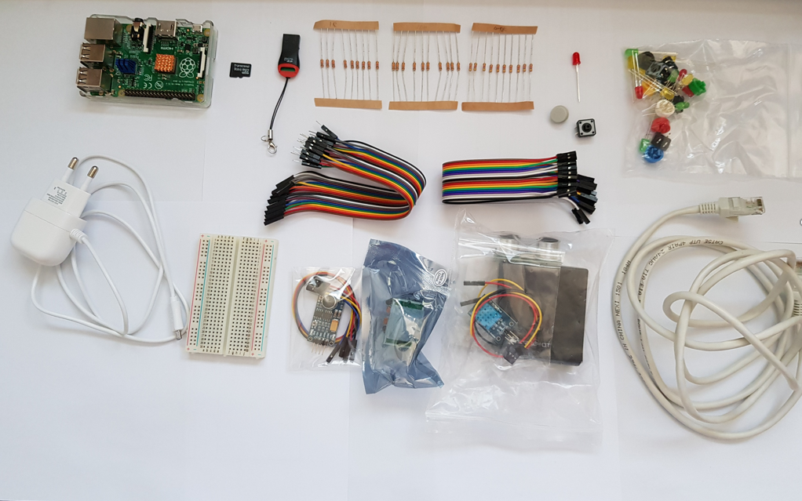

Slide 5
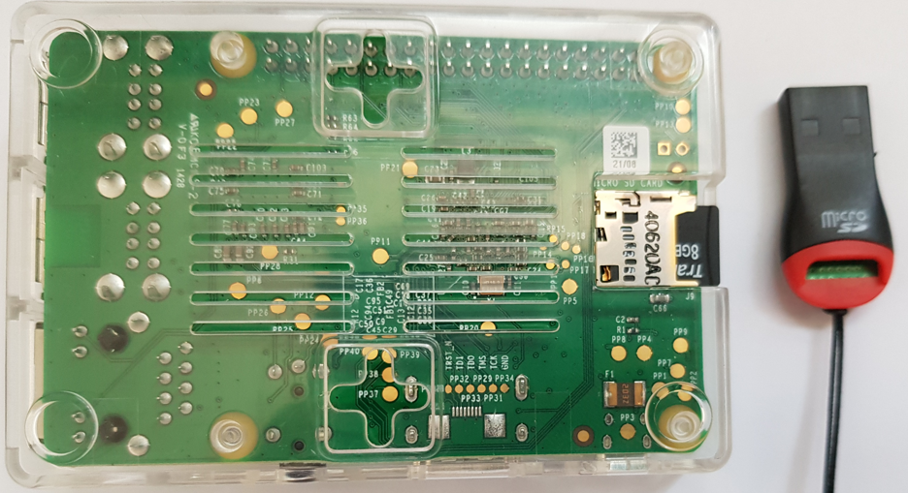

Micro SD(Secure Digital) 카드
마쓰시타, 샌디스크, 도시바가
디지털 카메라, 핸드헬드 컴퓨터,
PDA, GPS 장치와 같은 휴대용 장치에
사용하기 위해 개발한 플래시(비휘발성)
메모리 카드

Slide 6
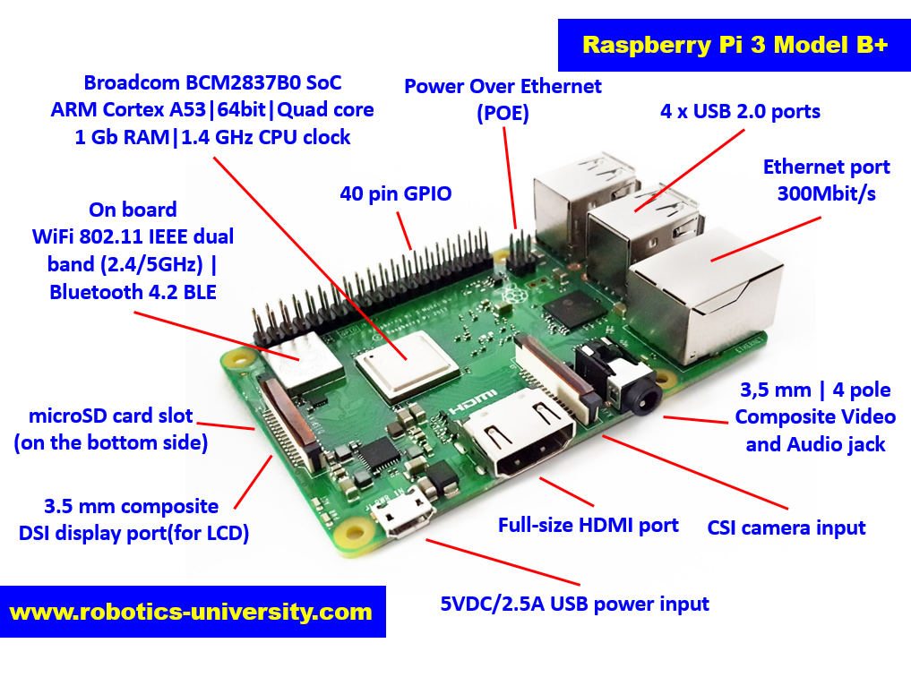

Slide 7
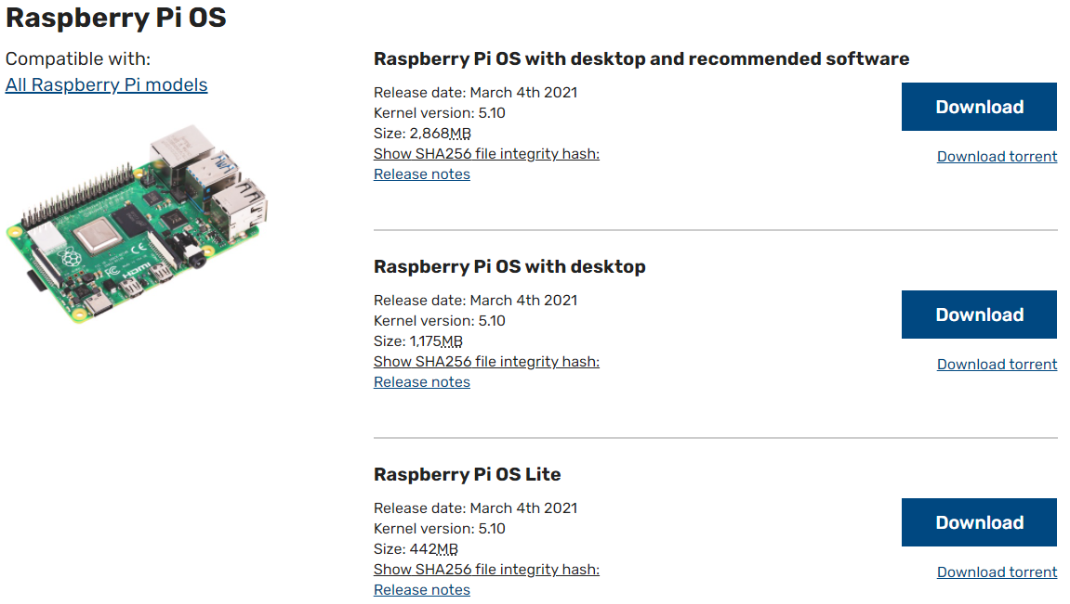
필요한 소프트웨어: 라즈비안 다운로드
https://www.raspberrypi.org/software/operating-systems/#raspberry-pi-os-32-bit

Slide 8


필요한 소프트웨어: SD Memory Card Formatter
https://www.sdcard.org/downloads/formatter/sd-memory-card-formatter-for-windows-download/

Slide 9

필요한 소프트웨어: SD Card Writer
https://sourceforge.net/projects/win32diskimager/

Slide 10
라즈비안 설치
SD Card를 포맷한다.
라즈비안을 SD Card에 쓴다.
네트워크로 접속할 수 있도록 cmdline.txt를 편집한다.
ssh 접속을 허용할 수 있도록 ssh를 활성화 한다.

Slide 11
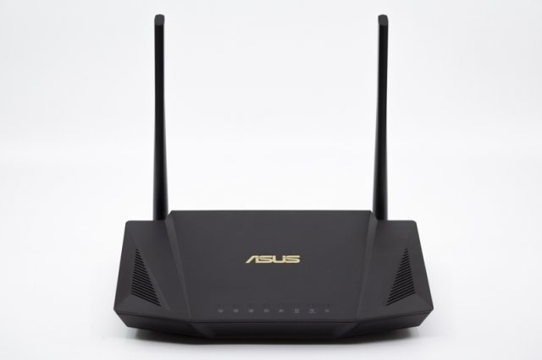
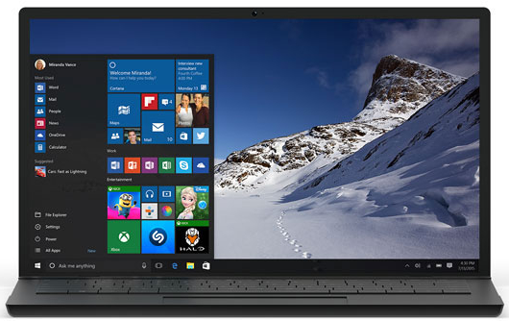
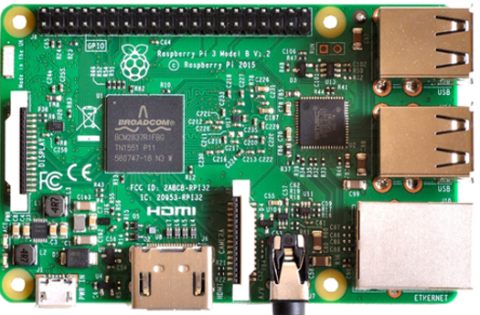
네트워크 구성

Slide 12
console=serial0,115200 console=tty1 root=PARTUUID=7f419670-02 rootfstype=ext4 elevator=deadline
fsck.repair=yes rootwait ip=192.168.137.5::192.168.137.1:255.255.255.0:rpi:eth0:off

Slide 13

ssh 설정
라즈비안이 설치된 sd카드 내부에 ‘ssh’라는 파일을 만들 것
확장자가 없어야 하며 반드시 소문자로 만들 것

Slide 14
네트워크 구성

Slide 15
컴퓨터(노트북) 네트워크 설정
설정
네트워크 및 인터넷
상태
어댑터 옵션 변경
Wi-Fi (무선 연결) 선택 → 오른쪽 마우스 버튼 클릭 → 속성
공유 탭 → 다른 네트워크 사용자가 이 컴퓨터의 인터넷 연결을 통해 연결을 할 수 있도록 허용
이더넷 → 오른쪽 마우스 버튼 클릭 → 속성
인터넷 프로토콜 4(TCP/IP4)
IP 주소: 192.168.137.1
서브넷 마스크: 255.255.255.0

Slide 16
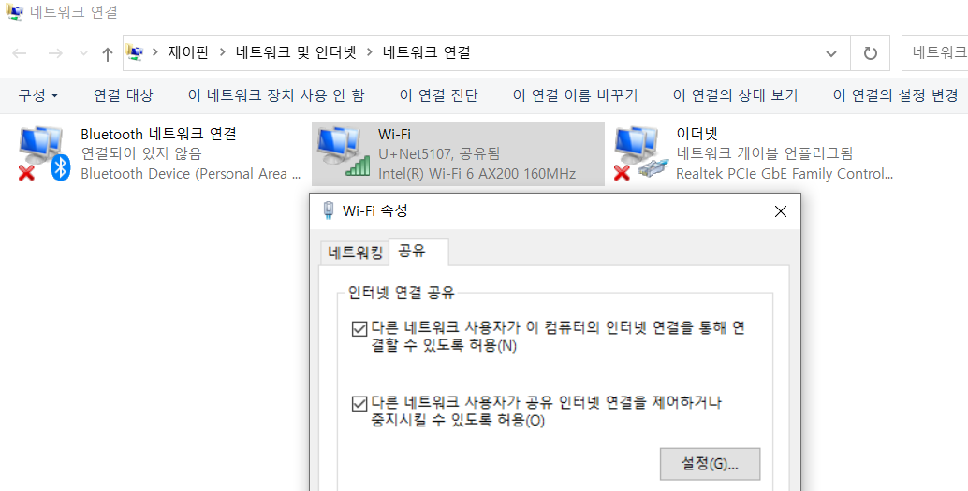
무선연결 공유

Slide 17
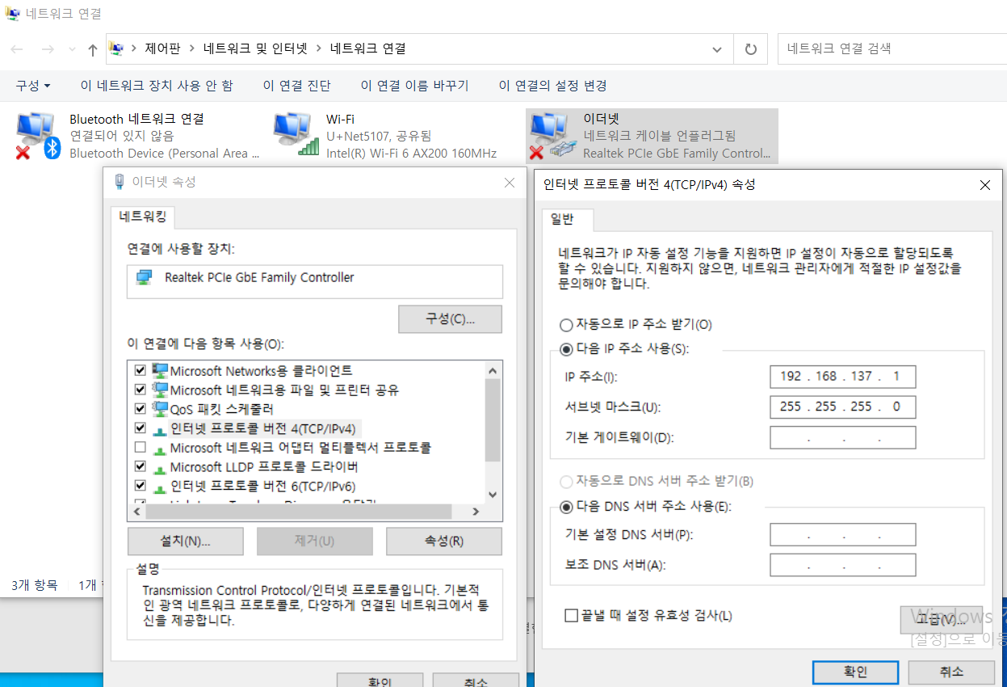
유선 이더넷 설정

Slide 18
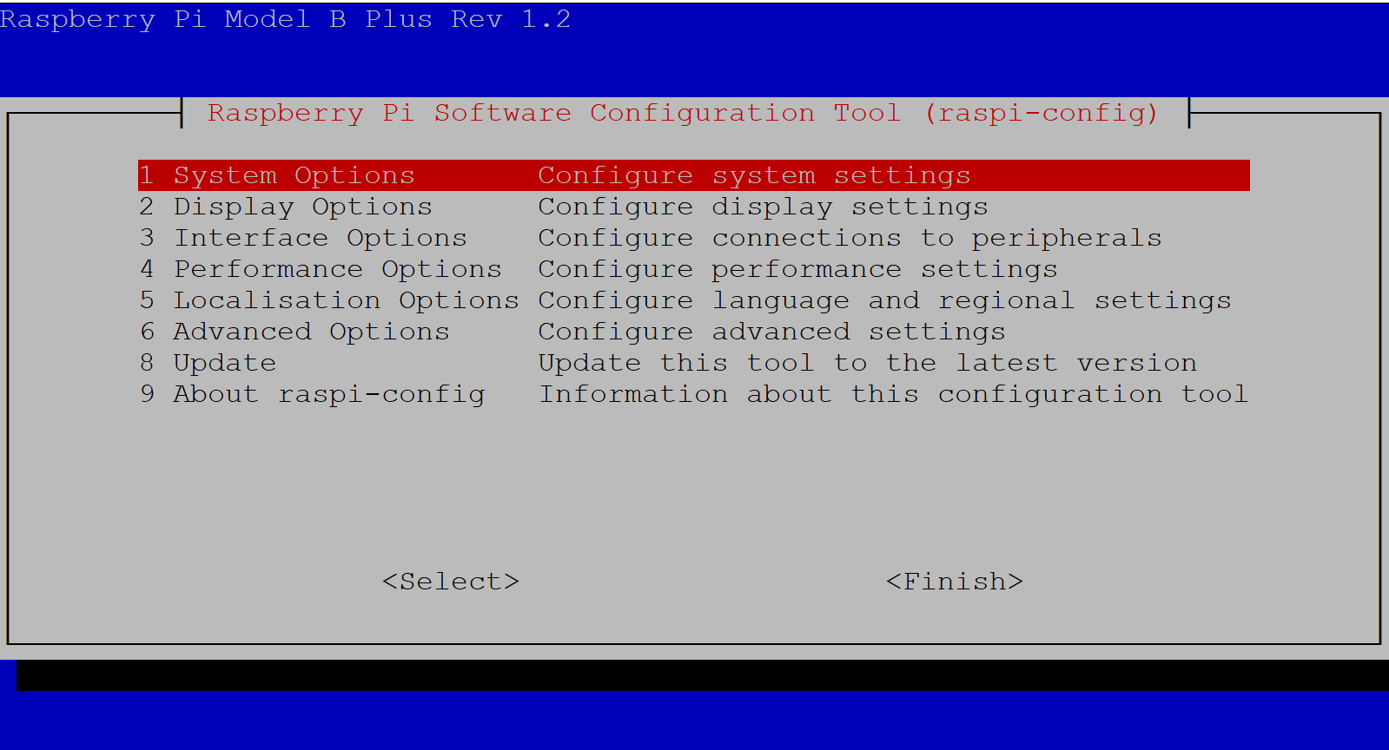
라즈베리파이 환경 설정(raspi-config)
라즈베리파이의 환경 설정 바꾸기 (부팅 후 첫 접속에서)
$ sudo raspi-config

Slide 19

라즈베리 파이 설치 정리
1. 라즈비안 운영체제, SD Formatter, SD Writer 다운로드 및 설치
2. SD 카드 리더기에 SD 카드를 삽입하고 이를 윈도우 컴퓨터에 삽입한다.
3. SD Formatter로 SD 카드를 포맷한다. 그리고 SD Writter로 다운 받은 라즈비안 운영체제를 설치한다.

Slide 20
SD 카드내에 설치된 라즈비안에서 cmdline.txt 파일을 편집한다.
이때 라즈베리 파이가 부팅할 때 부여할 ip 주소를 설정한다.
SD 카드내에 “ssh”라는 빈 파일을 하나 만든다.
노트북의 네트워크를 설정한다.
무선 네트워크를 공유 모드로 설정한다.
유선 네트워크는 라즈비안과 동일한 네트워크 환경에 있도록 설정한다.
SD 카드를 라즈베리 파이 보드에 삽입하고, 라즈베리 파이와 노트북을 LAN선으로 연결 후 전원을 공급한다.
부팅이 되면 putty를 이용하여 ssh 접속을 한다.

Slide 21
ssh 접속 후 라즈베리 파이에 설치된 라즈비안을 설정한다.
$ sudo raspi-config
패스워드와 sd 파일 공간을 확장한다.
라즈비안을 업그레이드 한다.
$ sudo apt update
$ sudo apt upgrade

